Slide 1
Formas Normales
… criterios para determinar la robustez del modelado de una base de datos

Slide 2
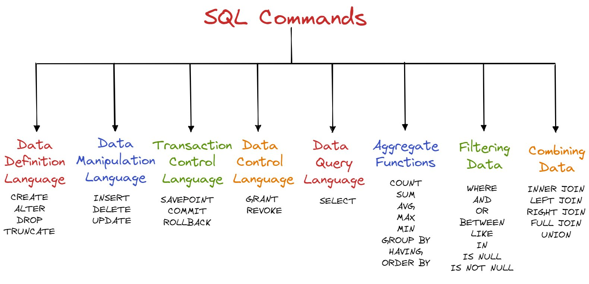

Slide 3
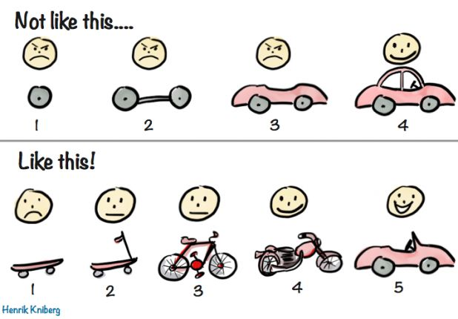
Definición. ¡¡¡Es un Proceso!!!
La normalización de bases de datos es una técnica para crear tablas con columnas y claves adecuadas, mediante la descomposición de una tabla grande en unidades lógicas (tablas) más pequeñas. Es un proceso iterativo incremental

Slide 4
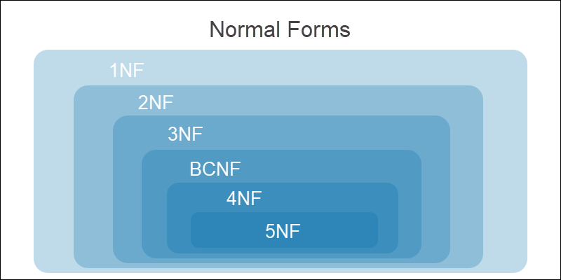
Definición. ¡¡¡Es un Proceso!!!

Slide 5
¿Dónde pone el foco?
Atributos con múltiples valores.
Atributos duplicados o repetidos.
Atributos no descriptivos.
Atributos con información redundante.
Atributos creados a partir de otras entidades.

Slide 6
¿Cuál es el objetivo?
Una estructura de base de datos adecuada para consultas generalizadas.
Minimizar la redundancia de datos, ergo aumentando la eficiencia de la memoria en un servidor de base de datos.
Integridad de datos maximizada a través de una reducción de las anomalías de inserción, actualización y eliminación.

Slide 7
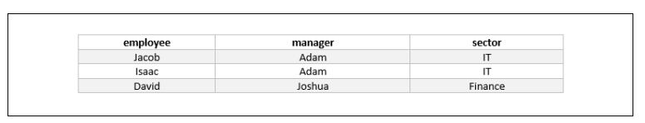
¿Qué es una anomalía?
1. Anomalía a insertar. Al intentar insertar un nuevo empleado en el sector financiero, también debe saber el nombre del gerente. De lo contrario, no puede insertar datos en la tabla.

Slide 8
¿Qué es una anomalía?
2. Anomalía de actualización. Si un empleado cambia de sector, el nombre del gerente termina siendo incorrecto. Por ejemplo, si Jacob cambia a finanzas, Adam permanece como su gerente.

Slide 9
¿Qué es una anomalía?
3. Anomalía al eliminar. Si Joshua decide dejar la empresa, al eliminar la fila también se elimina la información de que existe un sector financiero.

Slide 11
Las 5 Formas Normales
Forma no normalizada → Antes de cualquier normalización. Existen valores redundantes y complejos.
Primera forma normal → Los valores repetidos y complejos se dividen, haciendo que todas las instancias sean atómicas.
Segunda forma normal → Las dependencias parciales se descomponen en tablas nuevas. Todas las filas dependen funcionalmente de la clave principal.
Tercera forma normal → Las dependencias transitivas se descomponen en tablas nuevas. Los atributos no clave dependen de la clave principal.

Slide 12


Slide 13
Las 5 Formas Normales
Forma normal de Boyce-Codd → Las dependencias funcionales transitivas y parciales para todas las claves candidatas se descomponen en tablas nuevas.
Cuarta Forma Normal → Eliminación de dependencias multivaluadas.
Quinta forma normal → Eliminación de dependencias JOIN.

Slide 14
Concepto fundamental para la Normalización → Tipos de KEY (Clave)
Súper Clave. Un conjunto de características que definen de forma única cada registro en una tabla.
Clave candidata. Claves seleccionadas del conjunto de superclaves donde el número de campos es mínimo.
Clave primaria (PK). La elección más adecuada del conjunto de claves candidatas sirve como clave principal de la tabla.
Clave externa (FK). La clave principal de otra tabla.
Clave compuesta. Dos o más atributos juntos forman una clave única pero no son claves individualmente.

Slide 15
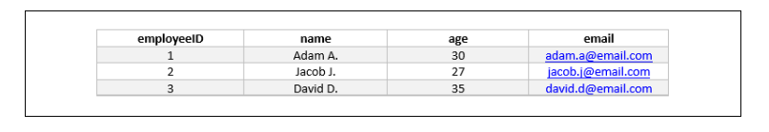
Ejemplo. Identificando posibles claves
Notes:
Algunos ejemplos de superclaves en la tabla son:
employeeID
(employeeID, name)
email
Todas las superclaves pueden servir como un identificador único para cada fila. Por otro lado, el nombre o la edad del empleado no son identificadores únicos porque dos personas pueden tener el mismo nombre o edad.
Las claves candidatas provienen del conjunto de superclaves donde el número de campos es mínimo. La elección se reduce a dos opciones:
ID de empleado
correo electrónico
Ambas opciones contienen una cantidad mínima de campos, lo que las convierte en claves candidatas óptimas. La opción más lógica para la clave principal es el employeeID porque el correo electrónico de un empleado puede cambiar.
Además Es fácil hacer referencia a la clave principal de la tabla como clave externa en otra tabla.

Slide 16
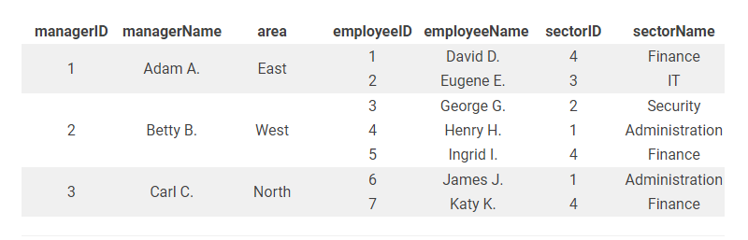
EJEMPLO. De UFN a 3FN

Slide 17
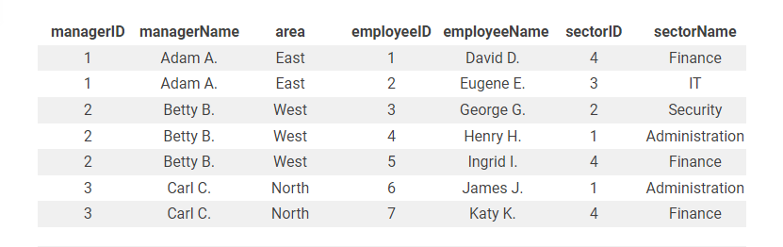
EJEMPLO. De UFN a 3FN

Slide 18
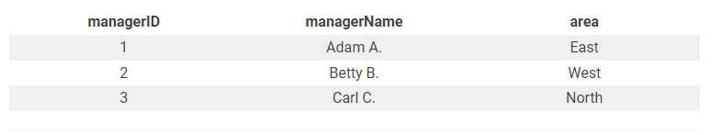
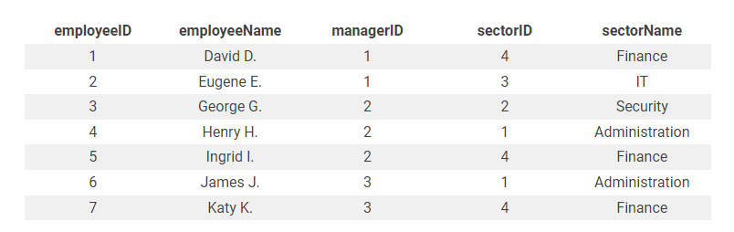
EJEMPLO. De UFN a 3FN

Slide 19
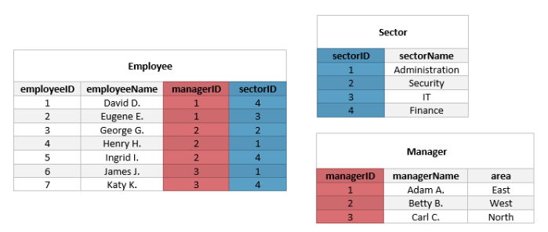
EJEMPLO. De UFN a 3FN

Slide 20
Consejos y recomendaciones. Recursos
Identificar en qué forma normal está el modelado con el que trabajo en mi proyecto
Adquirir contexto y saber de la semántica asociada
Jerga: “esta tabla no está normalizada” → Ojo NoSQL
No todo el mundo sabe normalizar.. y no siempre se puede
Si quieres aprender a modelar, plantéate problemas
Mira la performance de código con bbdd con anomalías
Refactoriza y compara (benchmark)
Tutorial → https://www.studytonight.com/dbms/database-normalization.php

Slide 21


Slide 22


